Slide 1
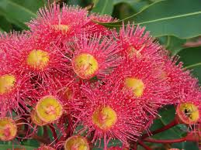
স্বাগতম

Slide 2
শিক্ষক পরিচিতি
ড. মোঃ আকতারুল ইসলাম
প্রভাষক (জীববিজ্ঞান)
চৌরাপাড়া ফাযিল মাদ্রাসা
নিয়ামতপুর, নওগাঁ।
aktarul944@gmail.com

Slide 3
পাঠ পরিচিতি
জীববিজ্ঞান 1ম পত্র
শ্রেণিঃ একাদশ –দ্বাদশ
অধ্যায়ঃ- প্রথম
সময়ঃ৫০ মিনিট

Slide 4
নিচের চিত্র দ্বারা কি বুঝানো হয়েছে-

Slide 5
ক্লোরোপ্লাস্ট

Slide 6
শিখনফল
এই পাঠ শেষে শিক্ষার্থীরা -
ক্লোরোপ্লাস্ট কি বলতে পারবে।
ক্লোরোপ্লাস্টের চিত্র অংকন করতে পারবে।
বিভিন্ন অংশ সমূহ ব্যাখ্যা করতে পারবে।
এর কাজ সম্পর্কে নিজের মতামত বিবৃতি করতে পারবে।

Slide 7
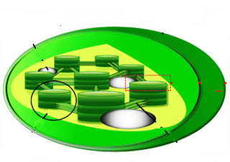
ক্লোরোপ্লাস্ট
সবুজ উদ্ভিদের পাতায় অবস্থিত যে অঙ্গানু সালোকসংশ্লেষণ প্রক্রিয়ায় খাদ্য তৈরী করে তাকে ক্লোরোপ্লাস্ট বলে।

Slide 8
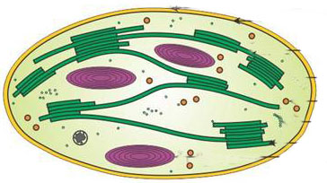
বহিঃস্তর
অন্তঃস্তর
স্ট্রোমা
গ্রানাম
স্ট্রোমা ল্যামেলা
ক্লোরোপ্লাস্ট

Slide 9
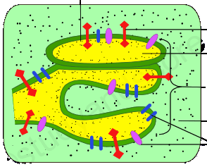
ATP সিন্থেজ
প্রকোষ্ঠ
গ্রানাম
স্ট্রোমা
ফটোসিনথেটিক ইউনিট
ক্লোরোপ্লাস্টের সূক্ষ্ণ গঠন

Slide 10
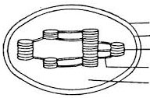
ক্লোরোপ্লাস্টের গঠন
ঝিল্লীঃ লিপো-প্রোটিন দিয়ে তৈরী দ্বিস্তরী আবরন।
২. স্ট্রোমাঃ ক্লোপ্লাস্টের অভ্যন্তরে স্বচ্ছ,দানার মতো জলীয় পদার্থ।
৩. গ্রানামঃ ৬০-৮০ টি দ্বিস্তরী থাইলাকয়েড এক সাথে গ্রানাম গঠন করে।
বহিঃস্তর
অন্তঃস্তর
গ্রানাম
স্ট্রোমা ল্যামেলা
স্ট্রোমা
ক্লোরোপ্লাস্ট

Slide 11
৪. ফটোসিনথেটিক ইউনিট এবং এটিপি সিন্থেজঃ এটিপি তৈরীর সকল এনজাইম এবং বিভিন্ন ক্লোরোফিল থাকে।
৫. রাইবোজোম এবং ডিএনএঃ প্রতিটি ক্লোরোপ্লাস্টের নিজস্ব রাইবোজোম এবং ডিএনএ থাকে।
বহিঃস্তর
অন্তঃস্তর
গ্রানাম
স্ট্রোমা ল্যামেলা
স্ট্রোমা
ক্লোরোপ্লাস্ট

Slide 12
ক্লোরোপ্লাস্টের কাজ
ক্লোরোপ্লাস্টে থাকা ক্লোরোফিল সূর্যের আলো ব্যবহার করে । সালোকসংশ্লেষণ প্রক্রিয়ায় শর্করা জাতীয় খাদ্য তৈরী করে।
ক্লোরোপ্লাস্টে থাকা বিভিন্ন এনজাইম বিক্রিয়ায় অংশ গ্রহণ করে।
উল্লেখ্য যে, সমস্ত জীব কূলের খাদ্য তৈরী করে ক্লোরোপ্লাস্ট।

Slide 13
দলীয় কাজঃ
দল কঃক্লোরোপ্লাস্টের ভৌত গঠন লিখ।
দল খঃক্লোরোপ্লাস্টের কয়েকটি কাজ লিখ।

Slide 14
মূল্যায়নঃ
১. ক্লোরোপ্লাস্টে কোন প্রক্রিয়া সম্পন্ন হয়?
উত্তরঃসালোকসংশ্লেষণ প্রক্রিয়া।
২. ক্লোরোপ্লাস্টের কয়টি অংশ?
ক) ৪টি খ) ৫টি
গ) ৬টি ঘ) ৭টি
উত্তরঃ৫টি ৫টি
৩. গ্রানাম কি দিয়ে তৈরী?
উত্তরঃ৬০-৮০টি থাইলাকয়েড চাকতি দিয়ে। টি থাইলাকয়েড দিয়ে।

Slide 15
বাড়ির কাজঃ
একটি ক্লোরোপ্লাস্টের চিহ্নিত চিত্র আঁকবে।

Slide 16
ধন্যবাদ

